Slide 1


Slide 2
المشروع :
عمل بحث يدوي
عن الدواء لايقل عن صفحتين
يسلم الأسبوع القادم
ومن تتأخر تنقص درجة وهكذا

Slide 3
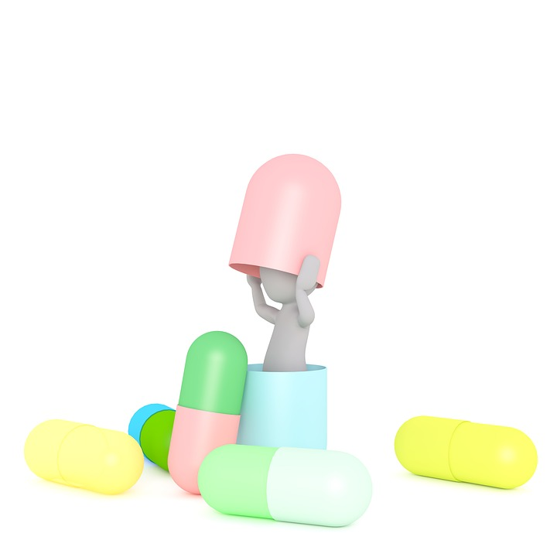
وحدة التوعية الصحية
التسمم الدوائي 2

Slide 4
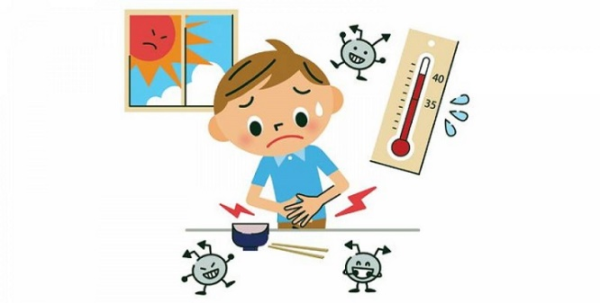
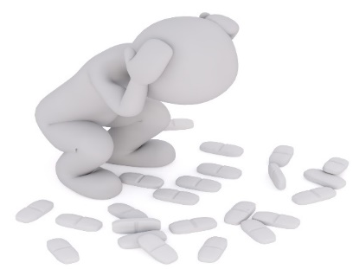
يتعرض العديد من الأشخاص لحالات من التسمم، نتيجة تناول أغذية ملوثة، أو مواد كيميائية، أو استنشاقهم لبعض الأبخرة السامة، أو نتيجة لبعض العادات الخاطئة في تناول الأدوية وهو ما ينتج عنه مخاطر جسيمة تضر بصحة الجسم.

Slide 5

التسمم هو:
دخول أي مادة ضارة (طبيعية أو مصنعة) أو ملوثة، داخل الجسم بكمية معينة فتحدث فيه أضرارًا.

Slide 6


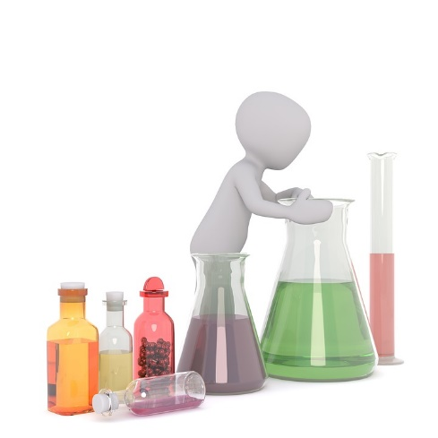
طرق دخول المواد السامة إلى الجسم
البلع:
عن طريق الفم والجهاز الهضمي.
الاستنشاق:
عن طريق الجهاز التنفسي مثل الغازات والأبخرة السامة.
الحقن:
حقن الأدوية العضلي أو الوريدي أو عن طريق لسع الحشرات.

Slide 7

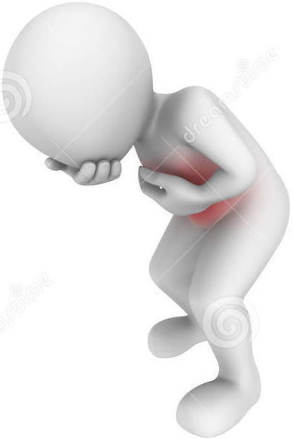
أقسام التسمم حسب المسبب
التسمم الغذائي
التسمم الكيميائي
التسمم بالأدوية

Slide 8

الدواء:
مادة كيميائية تساعد في علاج أو منع أو تخفيف أو تشخيص أعراض الأمراض التي تصيب الإنسان.

Slide 9

التسمم الدوائي
حالة مرضية تنتج عن حدوث تسمم داخل الجسم نتيجة بعض الأسباب؛ كتناول جرعات زائدة من دواء معين أكانت بوصفة طبيب أو غير ذلك، أو تداخل بعض الأدوية، أو عندما لا تتمكن الكبد أو الكليتان من التخلص من الدواء، مما يسمح له بالتراكم في الجسم.

Slide 10
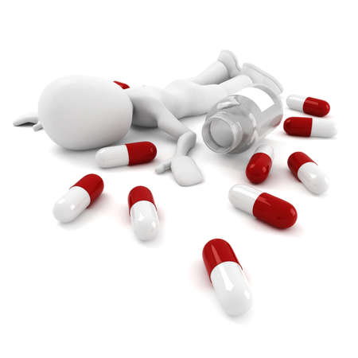
أسباب التسمم الدوائي:
هناك عدة أسباب تؤدي إلى التسمم الدوائي منها:
التخزين غير السليم للأدوية.
تناول أكثر من دواء في وقت واحد بشكل خاطئ.
تناول الأدوية دون استشارة الطبيب.
تناول جرعات زائدة من الأدوية.

Slide 11
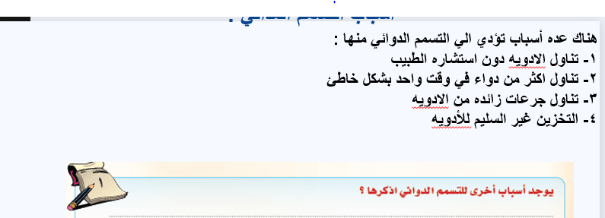
سجلي
في
دفترك :

Slide 12
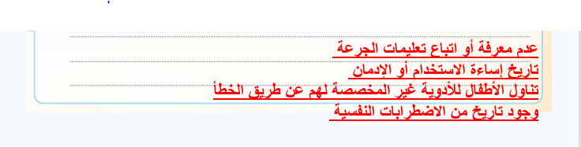
الإجابة :

Slide 13
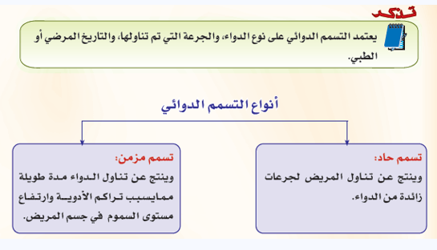

أنواع التسمم الدوائي
تسمم مزمن:
وينتج عن تناول الدواء مدة طويلة مما يسبب تراكم الأدوية وارتفاع مستوى السموم في جسم المريض.
تسمم حاد:
وينتج عن تناول المريض لجرعات زائدة من الدواء.

Slide 14
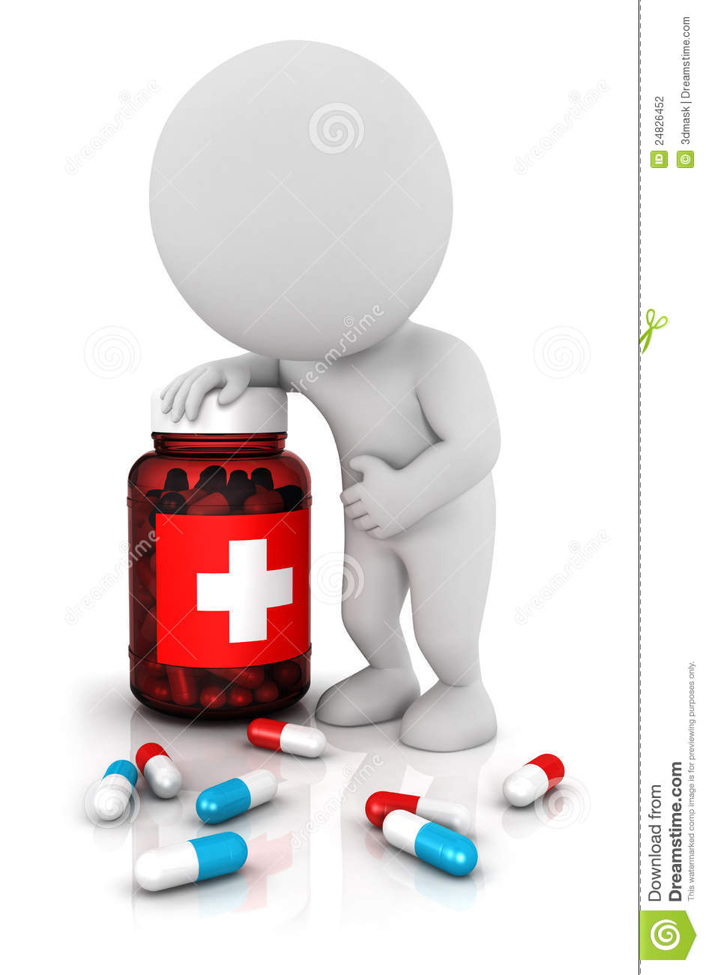
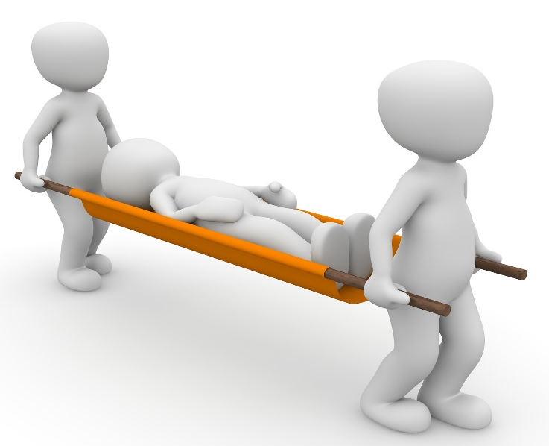
متى تظهر أعراض التسمم الدوائي؟
تختلف سرعة ظهور أعراض التسمم الدوائي بحسب نوع الدواء المتناول والكمية المتناولة، فبعض الأدوية تظهر أعراض التسمم بها خلال دقائق فقط من تناولها، في حين أن بعض الأدوية الأخرى يمكن أن يحتاج إلى ساعات؛ لذلك يجب الاتصال بالإسعاف في حالة وجود ما يدل على اشتباه حدوث تسمم دوائي، كوجود علبة دواء مفتوحة وفارغة مع وجود أطفال في المنزل، ويلزم الإسراع في طلب الإسعاف حتى لو لم تظهر أعراض التسمم، تجنبًا للمضاعفات .

Slide 15



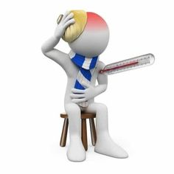

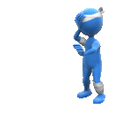
أعراض التسمم الدوائي:
انخفاض درجة حرارة الجسم، والشعور بالبرودة الشديدة.
ضيق التنفس، وقد يصل الأمر إلى توقف النفس والشعور بالاختناق.
الشعور بالغثيان والقيء.
التعرق الشديد والهلوسة في بعض الأحيان.
اضطراب الرؤية مع اتساع العينين.
تسارع ضربات القلب بشكل ملحوظ.
حدوث بعض التشنجات العضلية، والرعشة.

Slide 16

إرشادات قبل البدء في تناول الدواء
اخبر طبيبك أو الصيدلي عن الأمور الآتية:
أي أدوية أخرى تتناولها بما في ذلك العشبية، حيث أنه يمكن لبعض الأدوية أن تتفاعل مع بعضها إذا تم أخذها معًا، وقد تسبب مخاطر صحية.
إذا كان لديك أي حساسية من بعض الأدوية.
إذا كنت ستجري عملية جراحية.
أي معلومة لم تفهمها عن دوائك في النشرة الدوائية.

Slide 17
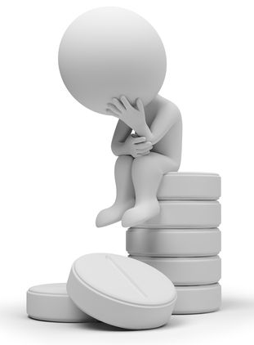

المسكنات:
تُستخدم مسكنات الألم لتقليل الآلام التي نشعر بها كالصداع أو التهاب العضلات، أو المفاصل والآلام الأخرى.
والمسكنات أنواع مختلفة من حيث آلية عملها وملائمتها للحالة الصحية، وغالبًا ما تكون مسكنات الألم آمنة إذا تم استخدامها بالطريقة الصحيحة، وقد يتعرض الشخص للتسمم بمسكنات الألم عندما يتناول جرعات كبيرة منها تتجاوز احتياجه، كما قد يتعرض للتسمم عندما يتناول أكثر من دواء يحتوي على نفس المادة الفعالة عن طريق الخطأ.

Slide 18

أقسام مسكنات الألم
المسكنات اللاوصفية:
هي مسكنات يمكن شراؤها من الصيدلية بدون وصفة طبية.
المسكنات الوصفية:
هي مسكنات لا تصرف إلا بوصفة طبية من الطبيب بعد مراجعة حالتك الطبية.

Slide 19
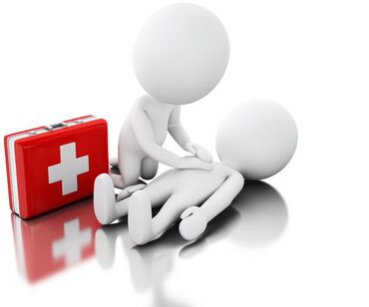
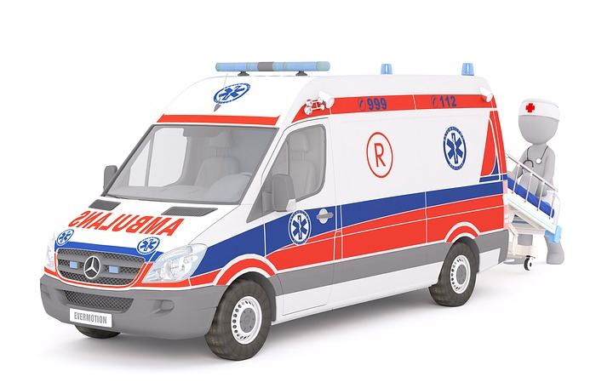
إسعاف حالات التسمم الدوائي
ثانيًا:
أثناء انتظار الإسعاف، افحص المصاب إن كان واعيًا، وانقله إلى مكان مريح، وراقب نبضه وتنفسه وحرارته، وفي حال توقف المصاب عن التنفس فبادر بعمل الإنعاش الرئوي حتى وصول الإسعاف.
أولًا:
قبل كل شيء يجب الاتصال بالإسعاف فورًا.

Slide 20

التسمم الدوائي عند الأطفال
يشكل الأطفال النسبة الأكبر من المصابين بالتسمم الدوائي عن طريق الخطأ، وخصوصًا من هم دون الخامسة من العمر؛ بسبب وضعهم لأي شيء يجدونه أمامهم في أفواههم وخاصة الأدوية التي قد تشبه الحلوى في نظرهم.

Slide 21
